Slide 1
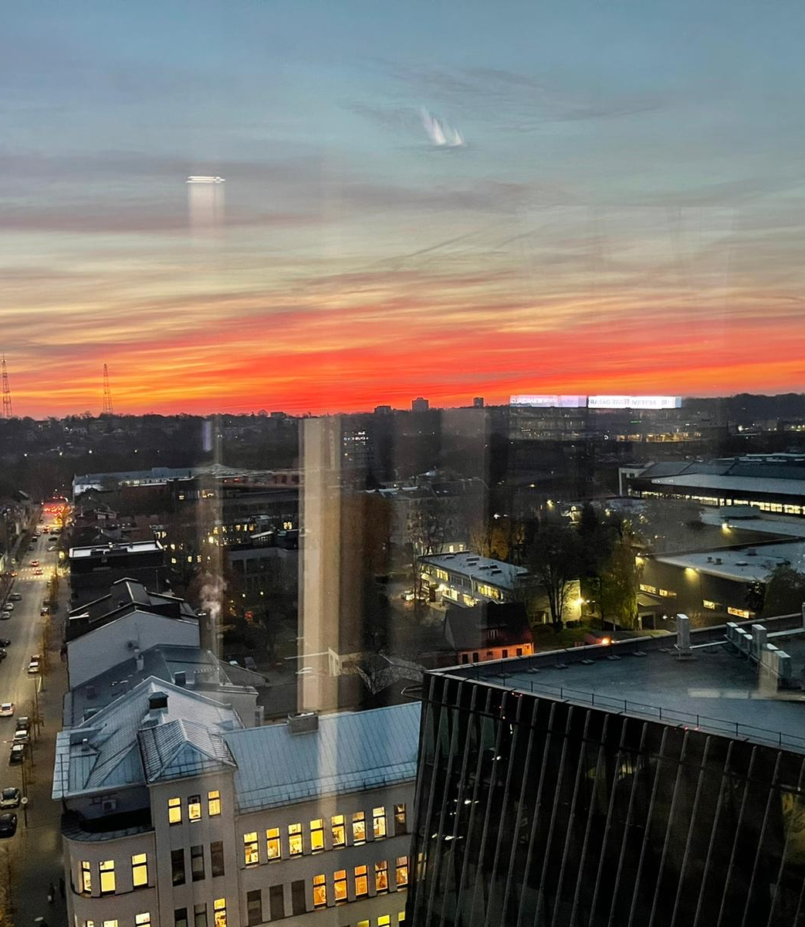

„Apgaulės #fraud rizika – kaip mato mus ir vertiname mes“
Rolandas Terminas,
Prevencijos vadovas

Slide 2

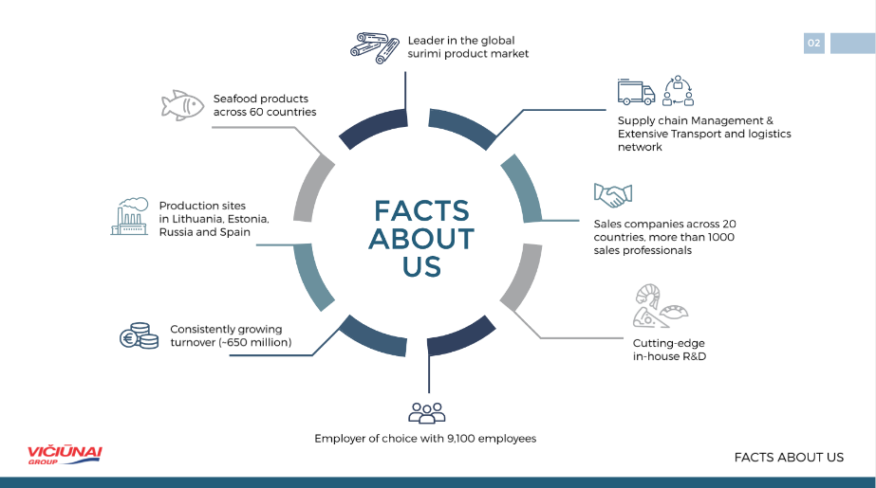

Slide 3

Reikalavimai skaidrumui - pakopos griežtėjimo tvarka:
Reglamentuoja Teisės aktai: nuo 2021 m. kovo 3 d. Komisijos reglamentas (ES) 2021/382 pakeitė ir papildė EUROPOS PARLAMENTO IR TARYBOS REGLAMENTĄ (EB) Nr. 852/2004 2004 m. balandžio 29 d. dėl maisto produktų higienos skyriumi XIa „Maisto saugos kultūra“ kuriame yra numatyti maisto saugos principai apimantys skaidrumą ir darbuotojų įtraukimą, aiškų vidinį reglamentavimą.
Tarptautiniai IFS ir BRCGS standartai , kuriose maisto saugos kultūra yra labiau detalizuota ir juose numatyta:
  Skaidrumo, maisto klastojimo ir fizinės maisto apsaugos reikalavimai privalo būti numatyti procedūrose.
  Numatyti reikalavimai vidiniams auditams, kurie privalomai privalo apimti maisto saugos ir klastojimų prevencijos reikalavimų patikrą.
  Tiekėjai privalomai turi būti vertinami maisto klastojimo atžvilgiu. Žaliavos gali būti perkamos tik iš patikimų tiekėjų arba tiekėjus, kuriųe negali užtikrinti patikimumo privaloma audituoti.
  Privalomas kiekvieno darbuotojo įtraukimą į maisto saugos užtikrinimo procesą.
Tarptautiniai standartai su papildoma apsauga maisto klastojimui ir grandinės priežiūrai MSC; ASC; Global G.A.P; ECO; standartai reglamentuoja, dar griežtesnius maisto tiekimo grandinės skaidrumo užtikrinimo reikalavimus.
VIS DAUGIAU KLIENTŲ KORUPCIJOS PREVENCIJOS VALDYMUI REIKALAUJA ĮDIEGTI SEDEX IR ECOVADIS STANDARTŲ REIKALAVIMUS, KURIŲ ORIENTACIJA Į DARBUOTOJĄ IR PREVENCIJĄ.

Slide 4

Business intelligence view:
Teisinių korupcijos aspektų supratimas;
Atitiktis nacionalinėms ir tarptautinėms teisės normoms;
Tradicinių ir retai pasitaikančių korupcijos modus operandi perpratimas;
Verslo organizacijos deklaruojamos kovos su korupcija programos ir realybė;
Išsamus partnerių patikrinimas ir nuolatinis duomenų atnaujimas;
Savalaikis reagavimas į „korupcijos simptomus“;
Tyrimai nacionaliniu ir tarptautiniu lygmeniu.

Slide 5
#usedata->corruption patterns->....2050
„USE OF BIG DATA AND AI IN FIGHTING CORRUPTION AND MISUSE OF PUBLIC FUNDS“, EP workshop, 2021
www.opentender.eu / www.digiwhist.eu
www.data.europa.eu / www.data.europa/en/academy
www.redflags.eu / kur LTU iniciatyvos?
ir t.t.
Notes:
Inovatyvūs naujausi duomenų analitikos sprendimai suteikia greitai ir patogiai:
Rasti naujų verslo partnerių ir didinti pardavimo potencialą;
Įvertinti verslo partnerių mokumą, rizikas ir ateities perspektyvas;
Valdyti operacines rizikas, stebint pokyčius verslo partnerių įmonėse;
Nustatyti galimus piktnaudžiavimo atvejus;
Informacija iš partnerių, kredito biurų visame pasaulyje ir atvirųjų šaltinių pagalba

Slide 6
Skaidri verslo ekosistema
yra
naudinga visiems

